Slide 1
««ЭкоБокс - «Вдох&Выдох» - создание линейки оригинальных экологически чистых, тонизирующих, укрепляющих иммунитет продуктов и компонентов на основе хвойных, плодово-ягодных, лекарственных и эфиромасличных культур»»
Интенсив университет 20.35 «От идеи к прототипу» Инициативная разработка
Команда «EcoDissent»
Наставник команды: Савенок Наталья Анатольевна, ст. преподаватель каф. плодоовощеводства и декоративного садоводства ФГБОУ ВО СПбГАУ.
Санкт-Петербург 2024

Slide 2


Идея для проекта-
-заключается в создании оригинальных рецептур и разработке производства линейки экологически чистых продуктов и компонентов на основе ягодных, лекарственных и эфирномасличных культур-ЭкоБокс -"Вдох&Выдох"
Целевая аудитория и проблема
Решение проблемы
Люди ,которые сталкиваются с усталостью ,слабостью в течении долгого времени.
Проблема пользователя: Людям не хватает натуральных источников энергии.
Создание экобокса в который входят стик, свеча и витаминная паста, созданные на основе экологически чистых растительных компонентов, эфирных масел, которые служат для поднятия тонуса организма и нормализации настроения в течении всего дня.

Slide 3

Анализ рынка
3. CandleKraft Relaxing Hugs HOME SPA "Расслабляющие объятия"
состав :
Бергамот, Розмарин, Лаванда, Мята, Герань
1. Энергетик-карандаш-ингалятор с запахом колы BMLife:
состав:
ментол, борнеол, аромотизатор (кола) на основе эфирного масла
2.Паста PATANJALI CHYAWANPRASH
состав:
сахар, топленое масло, мед, айва, агниманта, сонапата, гмелина, патала, фасоль, амла, виноград, куркума, спаржа, лавровый лист, кардамон.

Slide 4
Результаты социологического опроса

Slide 5
Результаты социологического опроса

Slide 6



Преимущества продукта
Основными компонентами нашего бокса будут являться натуральные продукты ,эфирные масла хвойных деревьев .
В отличие от аналогов наш продукт не содержит канцерогенов и химических добавок, следовательно не вредит здоровью и является экологически чистым и безопасным.
Также одним из важных преимуществ является разнообразие составляющих бокса:стик для назального использования ,витаминная паста и свечи .
Также наш продукт отличается тем, что его можно купить как в боксе, который отлично подойдёт для подарка ,так и каждый товар по отдельности.

Slide 7
Рецептуры компонентов , которые входят в состав ЭкоБокса «ВДОХ&ВЫДОХ»
Рецептура № 2 компоненты пасты:
Топленое масло
Мёд
Перец длинный
Айва
Фасоль
Виноград
Куркума
Спаржа
Корица
Лавровый лист
Кардамон
Рецептура № 3 компоненты стика для назального использования :
Травы
Ветви хвойных деревьев
Эфирные масла хвойных деревьев
Рецептура № 1 компоненты свечи:
Воск пчелинный
Эфирные масла

Slide 8


Процесс приготовления свечи
Подготовка ингредиентов
Измельчение и смешивание ингредиентов
Топление и постепенное добавление ингредиентов
Упаковка готовой продукции в экобокс
Тестирование готового продукта
Подготовка ёмкости и выливание смеси

Slide 9
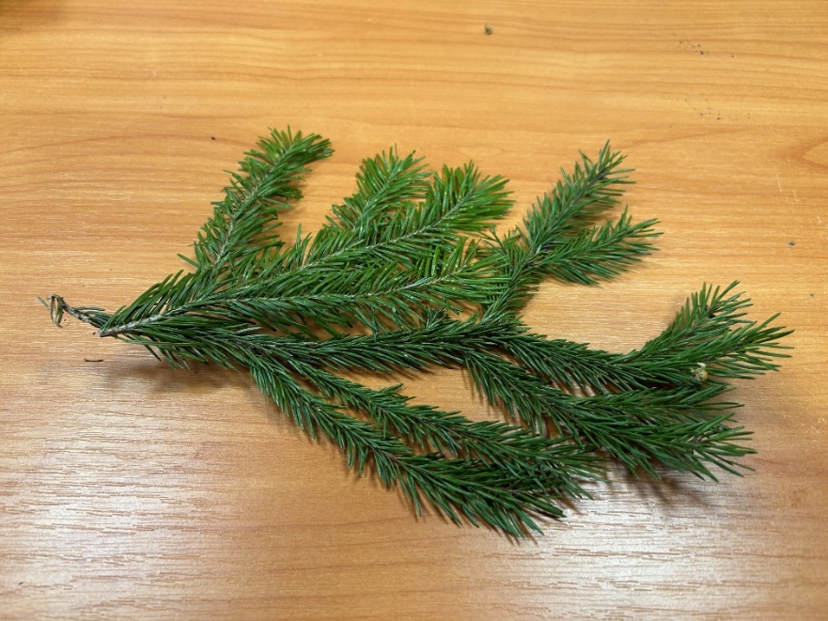
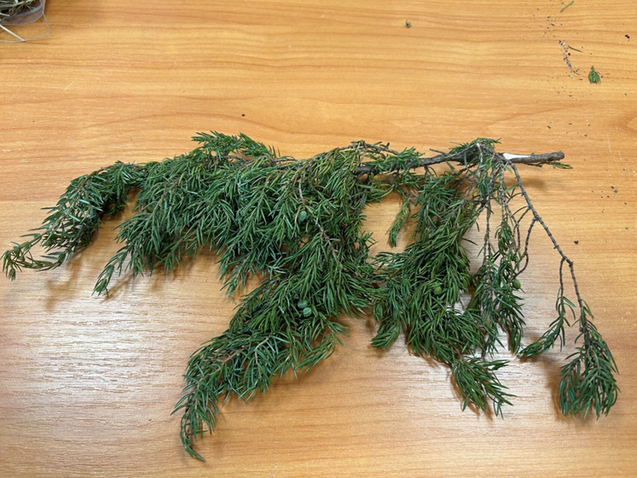
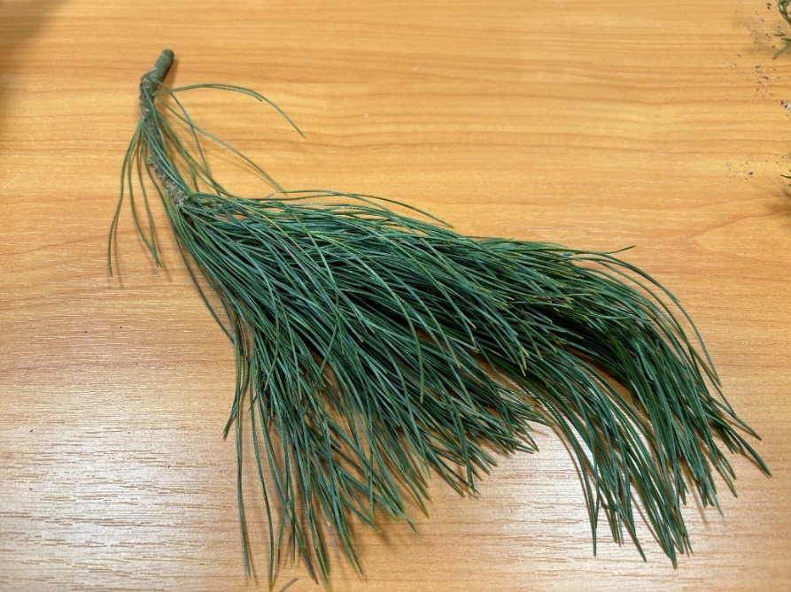
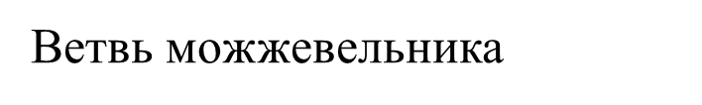
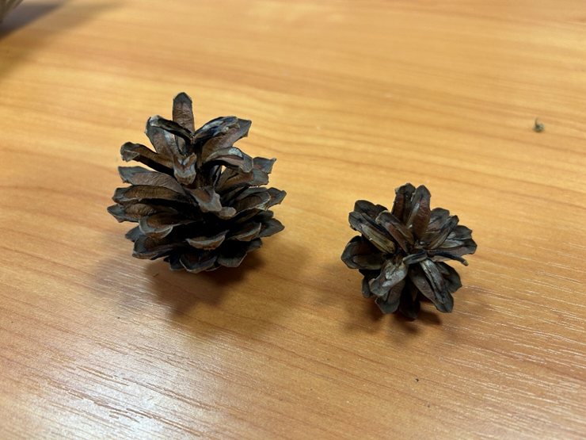
Разработка рецептур свечей, витаминной пасты и стиков для назального использования на основе натуральных компонентов
Пихта
Сосна

Slide 10
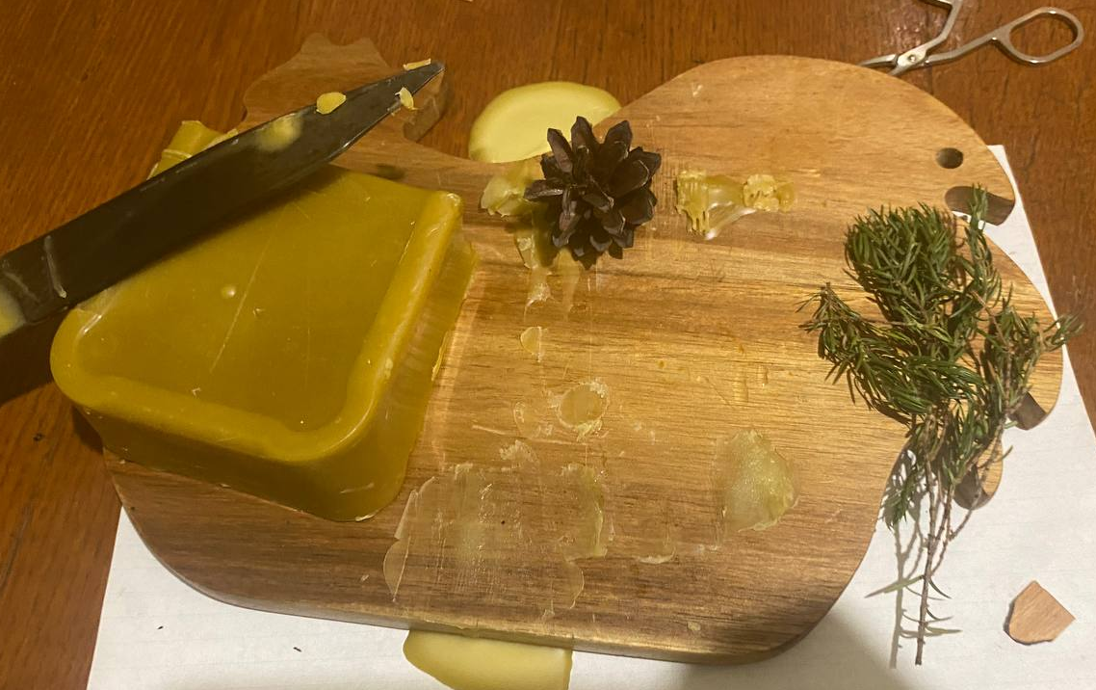
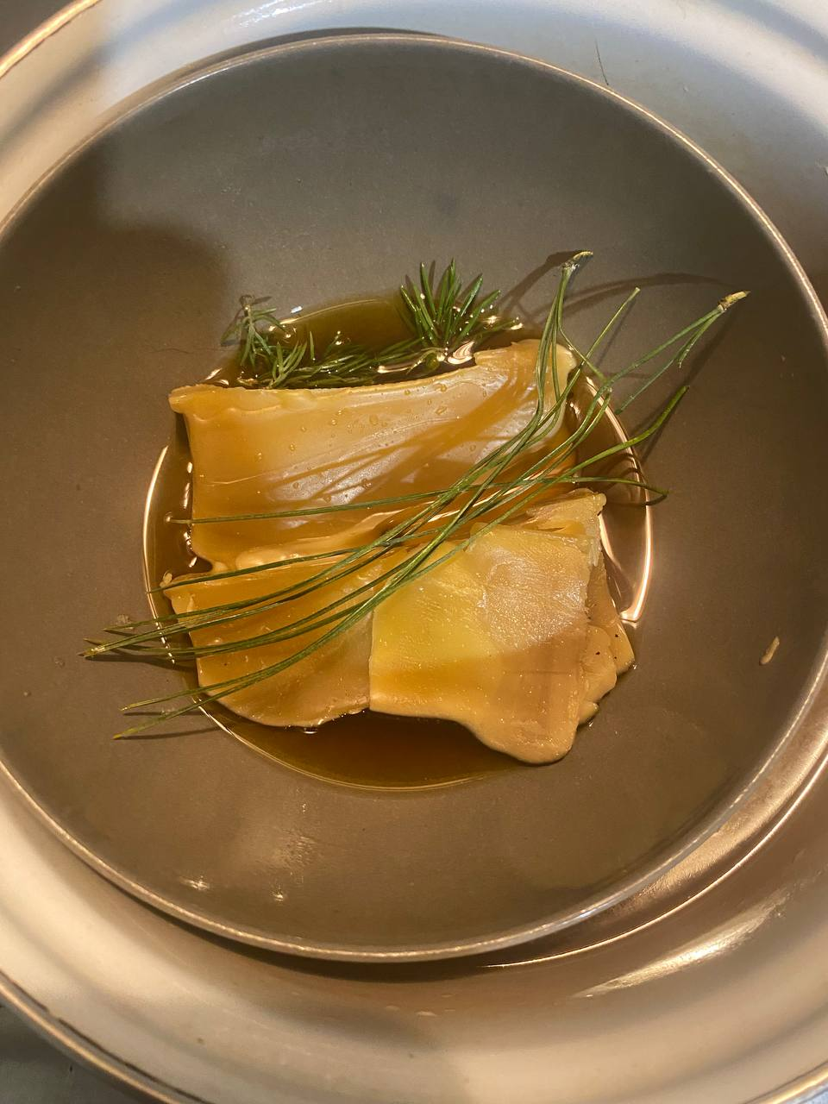
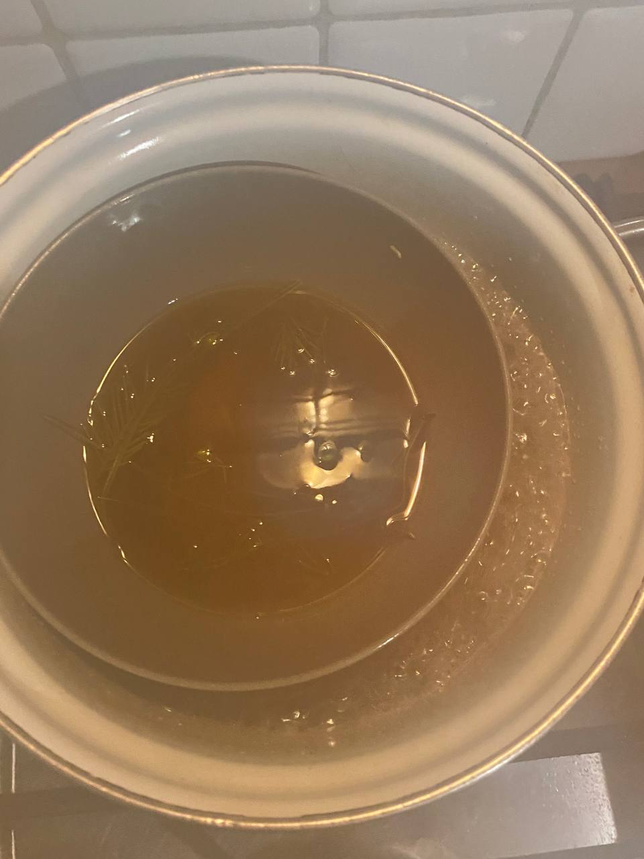
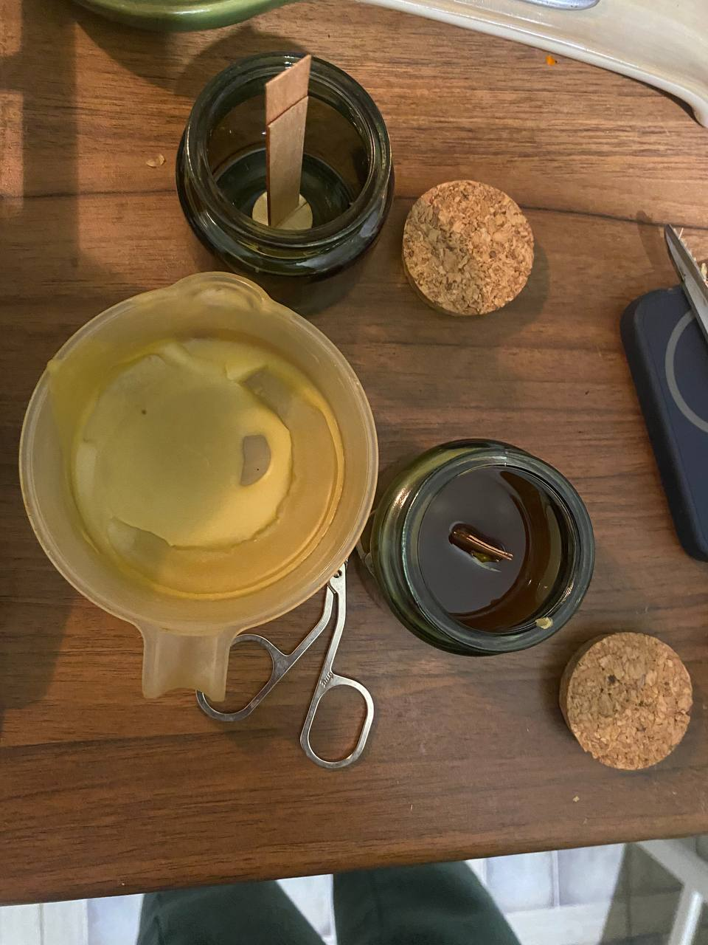
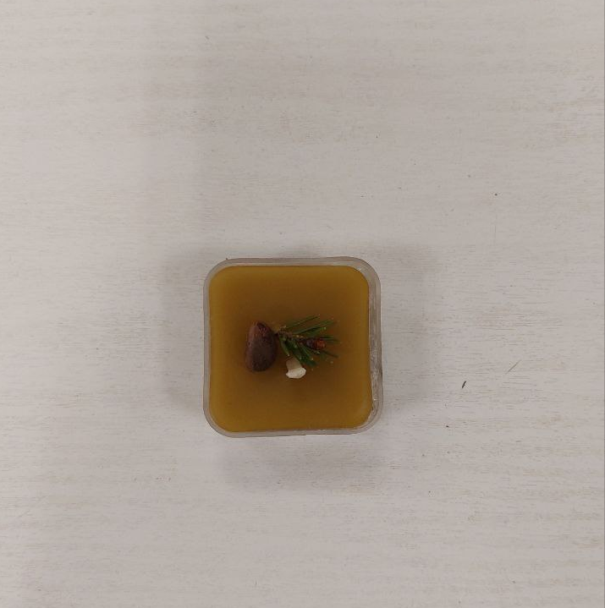
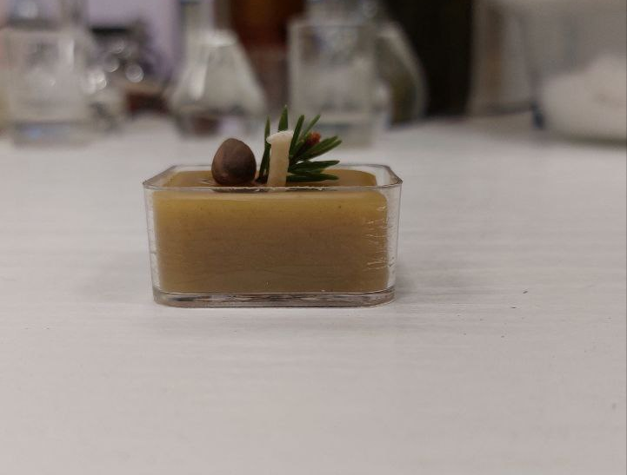
Процесс приготовления свечей

Slide 11




Процесс приготовления витаминной пасты
Варка и постепенное добавление ингредиентов
Подготовка ингредиентов
Измельчение и смешивание ингредиентов
Упаковка готовой продукции в экобокс
Тестирование готового продукта
Доведение до кипения ,настаивание ,при комнатной температуре, 12 часов

Slide 12
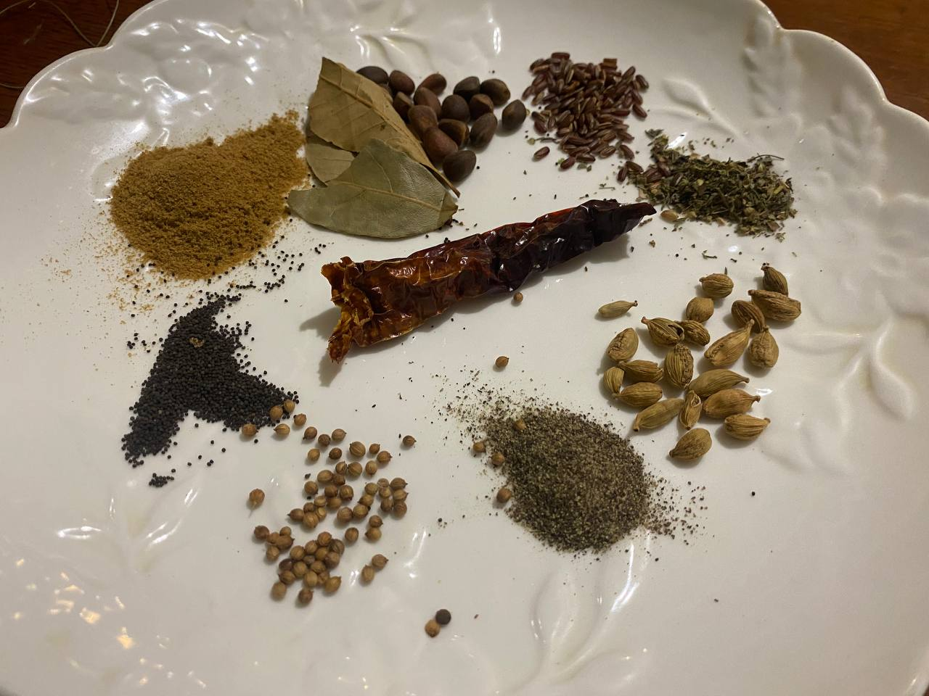
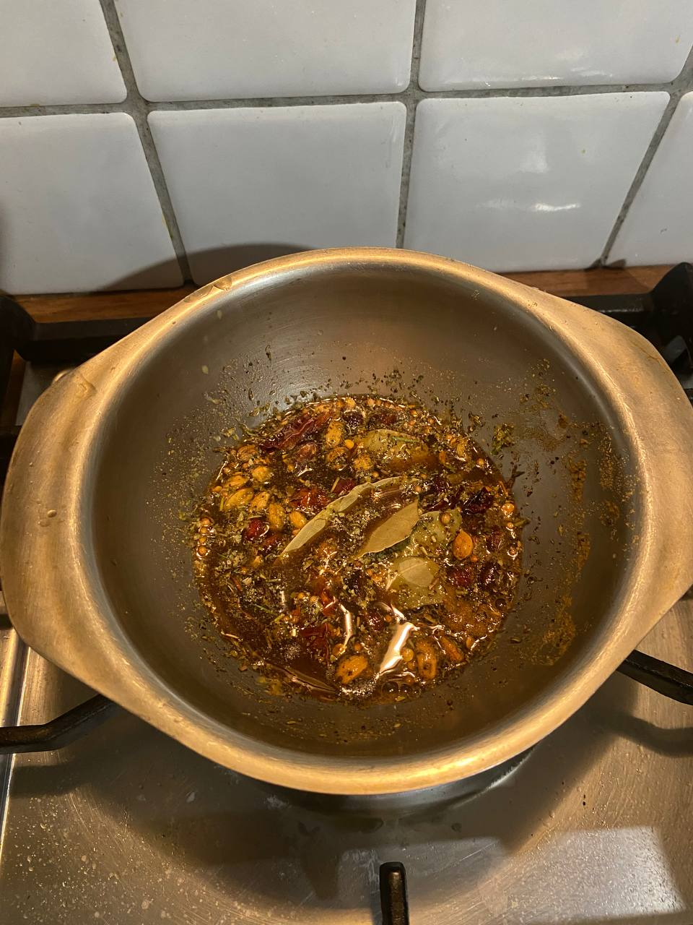
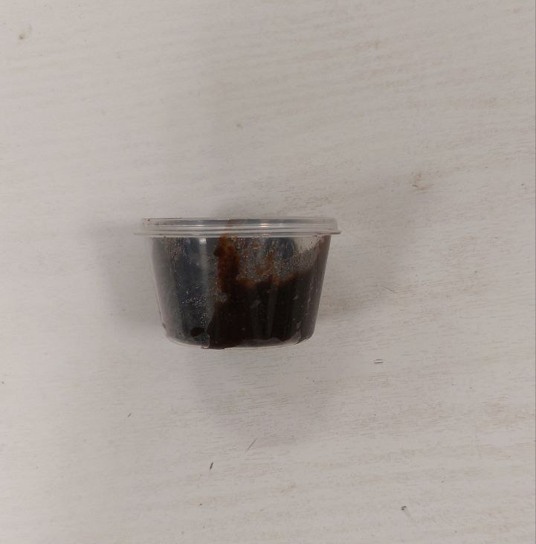
Процесс приготовления витаминной пасты

Slide 13




Процесс приготовления стика для назального использования
Подготовка ингредиентов
Смешивание ингредиентов
Пропитка губки эфирными маслами
Упаковка готовой продукции в экобокс
Тестирование готового продукта
Процесс помещения губки и смеси во флакон стика

Slide 14
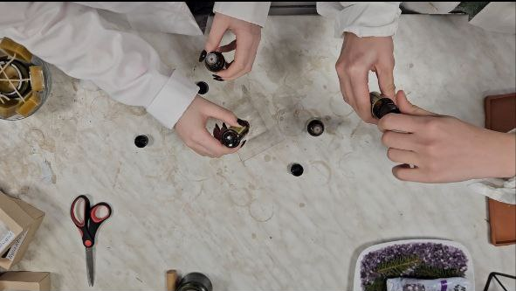
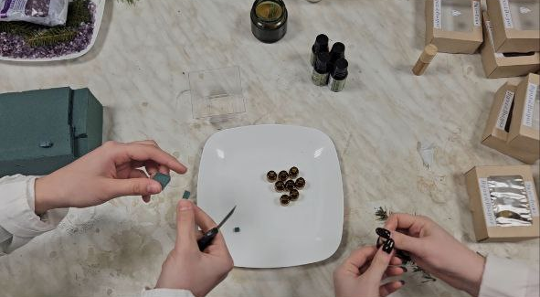
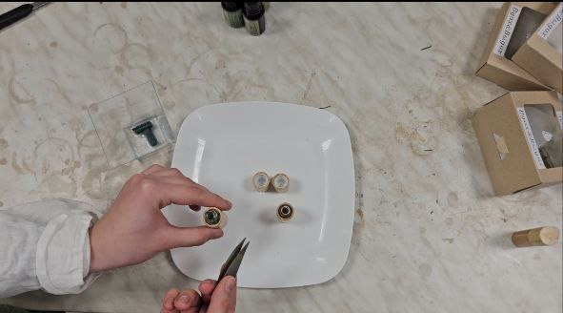
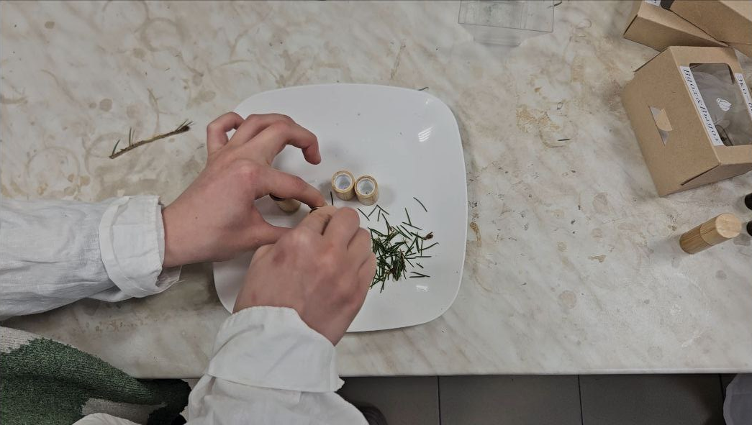
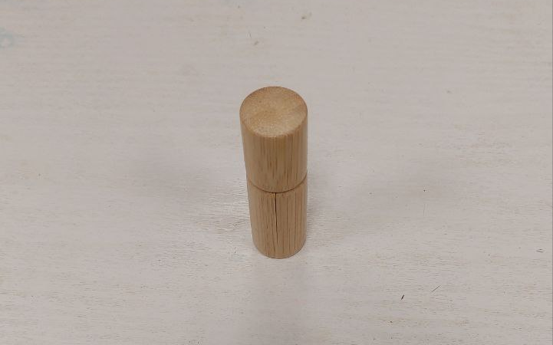
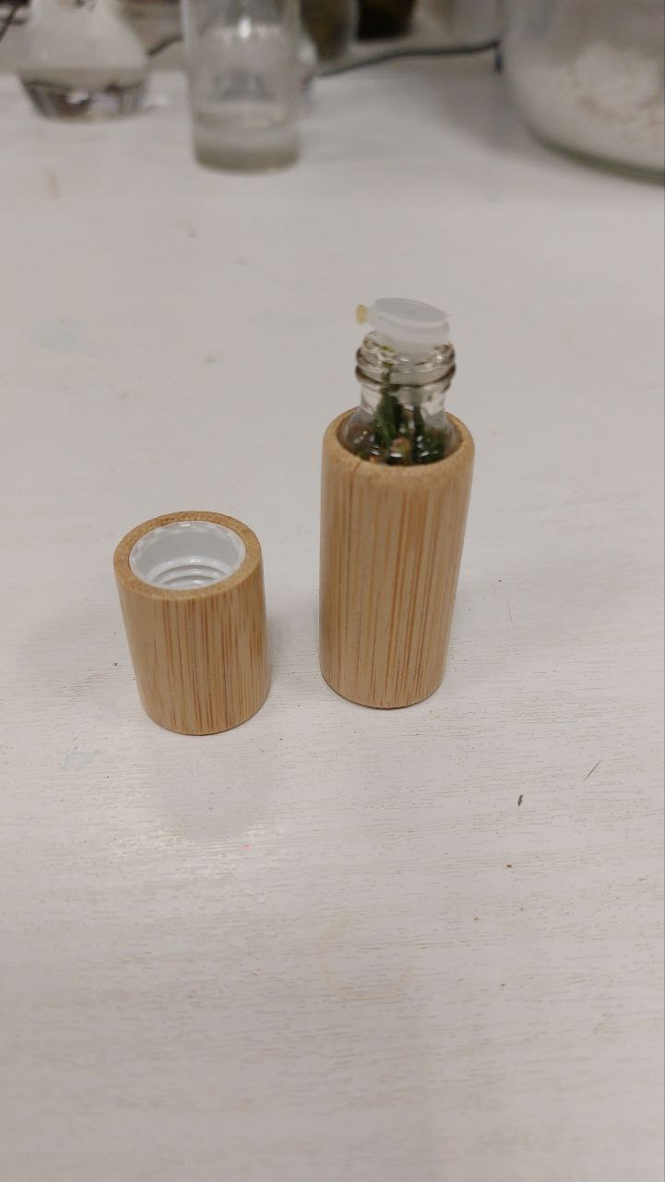
Процесс производства стика для назального использования

Slide 15
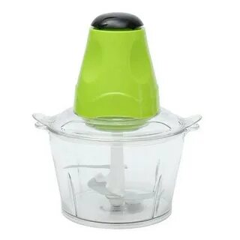
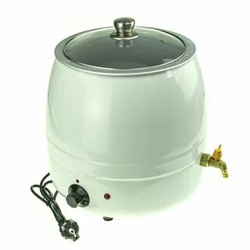
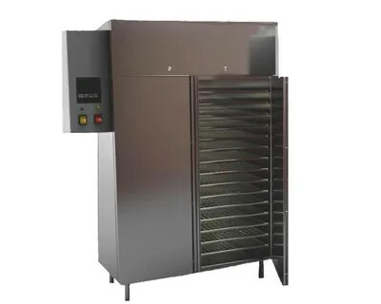
Необходимое оборудование
1. Сушильный инфракрасный аппарат
2. Смеситель
3. Измельчитель продуктов
4. Воскоплав
5. Плита

Slide 16
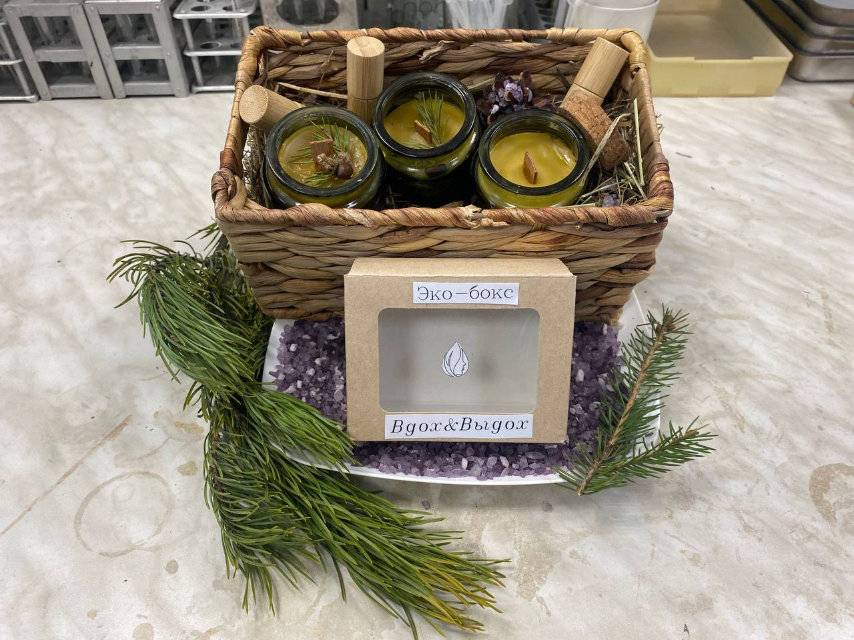

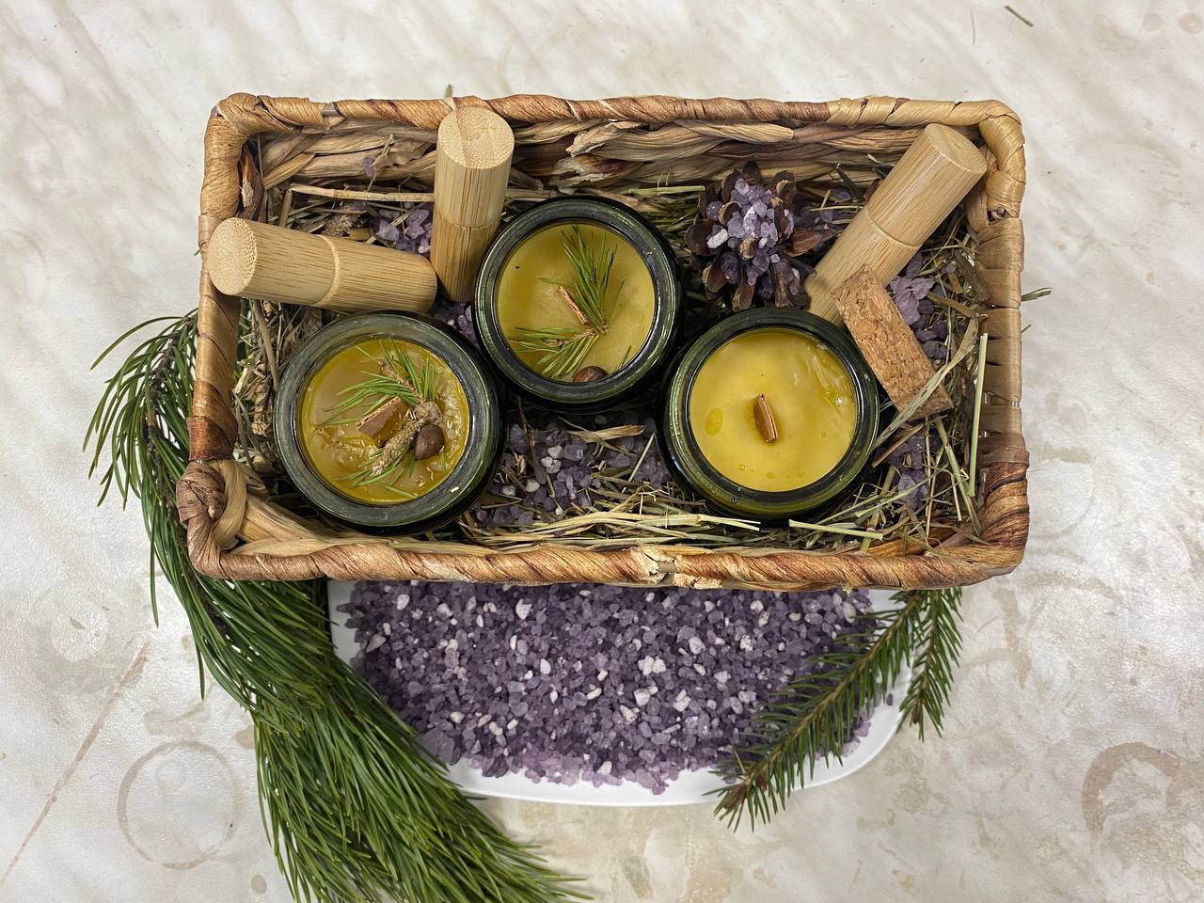
Вид готовой продукции и логотип

Slide 17
Органолептическая оценка качества готового продукта
Показатели | Продукты
 | Стик для назального использования | Свеча | Витаминная паста
Цвет | Прозрачный | Желтый с вкраплениями ветвей хвойных растений | Тёмно-коричневый
Консистенция | Маслянистая | Твёрдая | Слегка вязкая
Запах | Хвойный | Приятный с нотками мёда ,древесные ноты | Насыщенный ,включает в себя пряные и свежие нотки
Вкус | - | - | Пряный, кисло-сладкий ,травянистый

Slide 18
Экономическая эффективность
Рассчет себестоимости продукта на 1 упаковку
Критерии | Стики 1 шт | Свечи 1 шт | Паста 100 гр | Коробка (Свеча,Стик и Паста )
Воск | - | 150 р. | - | 150р.
Эфирные масла | 8 р. | 6 р. | - | 14 р.
Травы | 6 р. | 2,1 р. | 100 р. | 108 р.
Упаковка | 20 р. | 40 р. | - | 60 р.
Дополнительные затраты | 116 р. | 151,9 р. | 150 р. | 268 р.
Итоговая себестоимость | 150 р. | 350 р. | 250 р. | 600 р.
Стоимость с учётом прибыльной наценки 10% | 165 р. | 385 р. | 275 р. | 660 р.

Slide 19

Экономическая эффективность
Переменные издержки:
оплата сырья и материалов
Издержки на транспорт товара до точки сбыта
реклама товара
электроэнергия на производство
стоимость лицензии и регистрации юридического лица
стоимость патента продукта
Аренда торговой точки
Себестоимость товара
Постоянные издержки:
аренда помещения
коммунальные услуги
заработная плата персонала
затраты на банковское обслуживание (бухгалтерские услуги, аудит, юридические консультации)
Налоги
представительские расходы
амортизация имущества
Стоимость готового продукта
Наценка магазина
Упаковка и этикетка

Slide 20
Пути реализации готовой продукции
Пути реализации готовых экобоксов в ассортименте
Оформление патента и продажа лицензии компаниям, производящим боксы
Сотрудничество с арома магазинами реализация продукта там, с целью большей популяризации
Реализация продукта на различный продовольственных ярмарках по типу Агроруси
Участие команды в студенческом стартапе с возможностью в будущем зарегистрировать собственное «ООО»
Реализация продукта в различных сетевых магазинах
Реализация продукта на выставках, где высока потребность эко продуктов
Реализация
внутри вуза

Slide 21

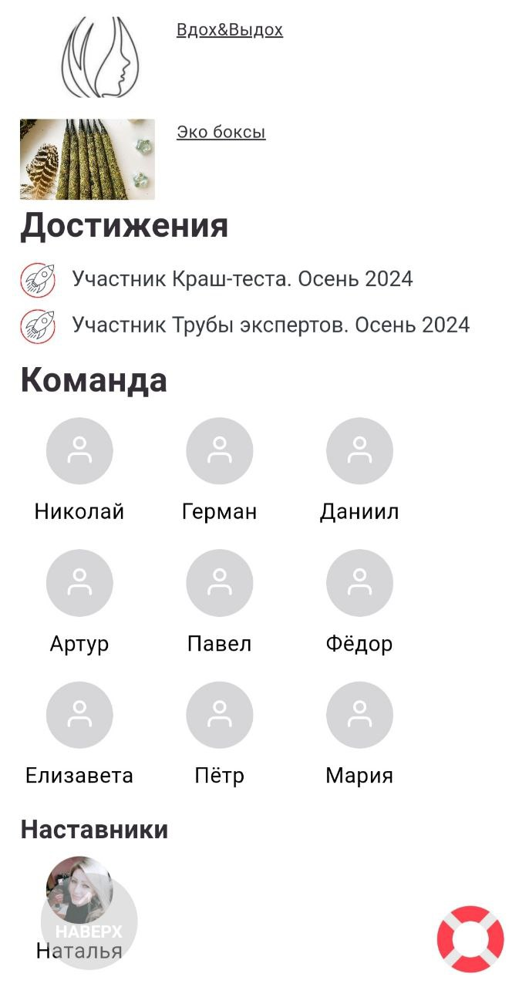

Достижения команды

Slide 22
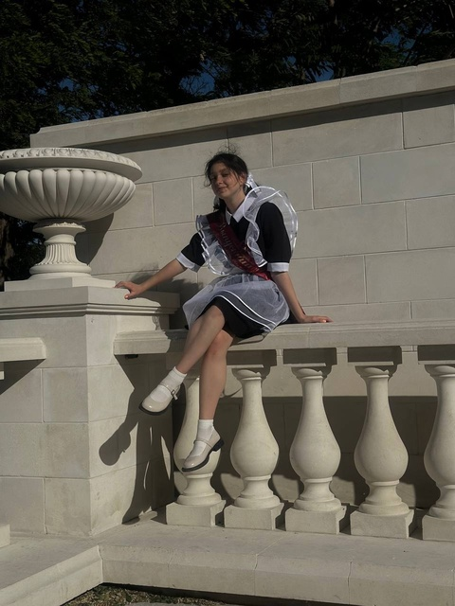
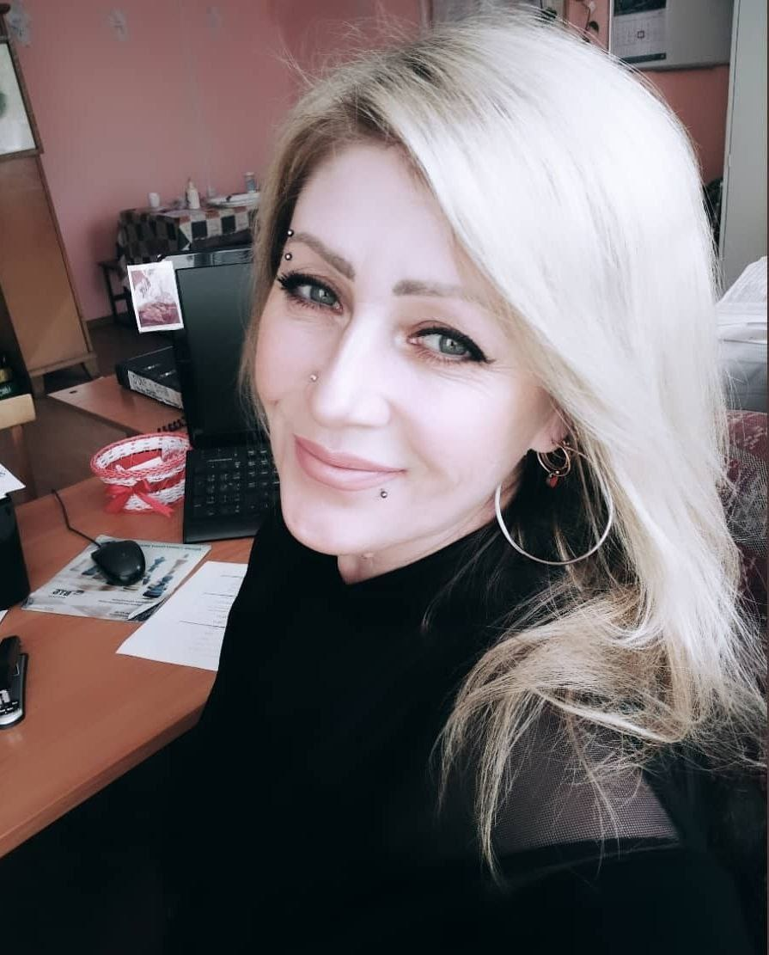
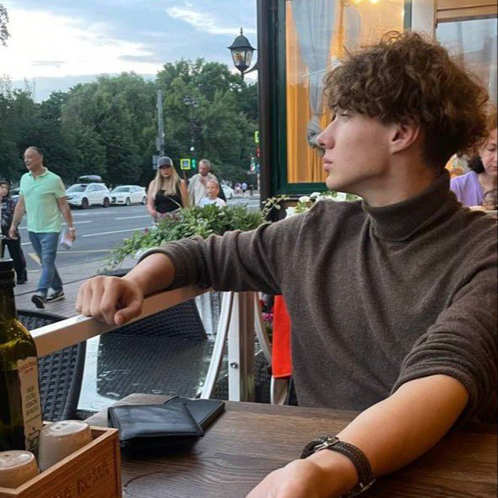
Наша команда
Лидер команды : Левин Герман
Наставник команды: Савенок Наталья Анатольевна, ст. преподаватель каф. плодоовощеводства и декоративного садоводства ФГБОУ ВО СПбГАУ.
Пляшко Елизавета

Slide 23
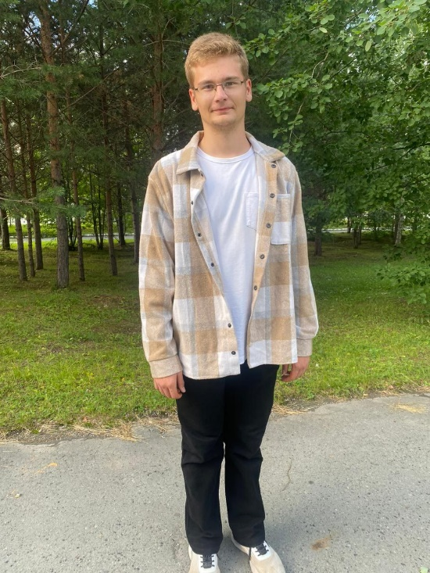
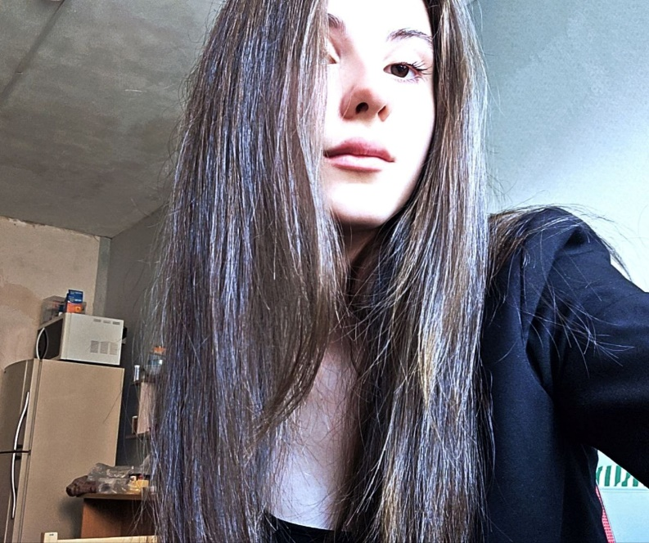

Демчинская Мария
Пичкасков Фёдор
Ягунов Артур

Slide 24
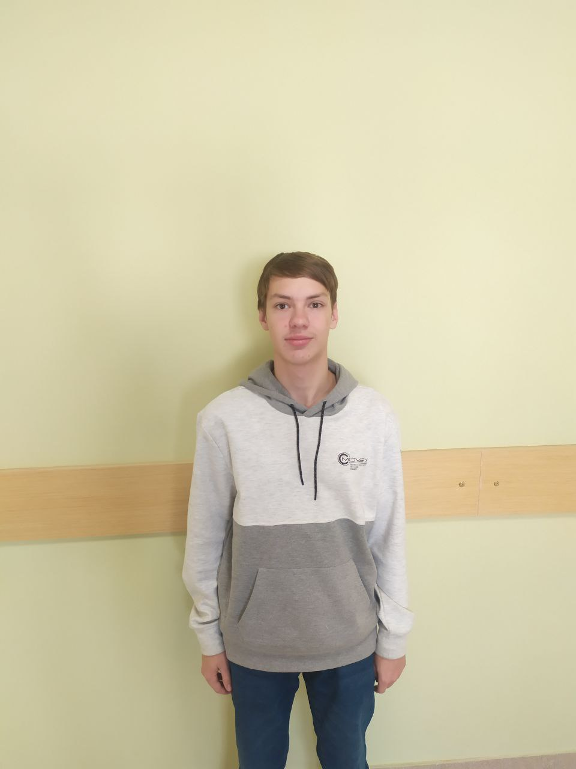
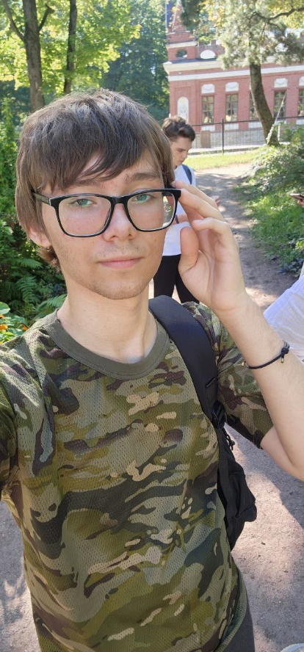

Парамонов Пётр
Веревкин Николай
Первачук Даниил

Slide 25
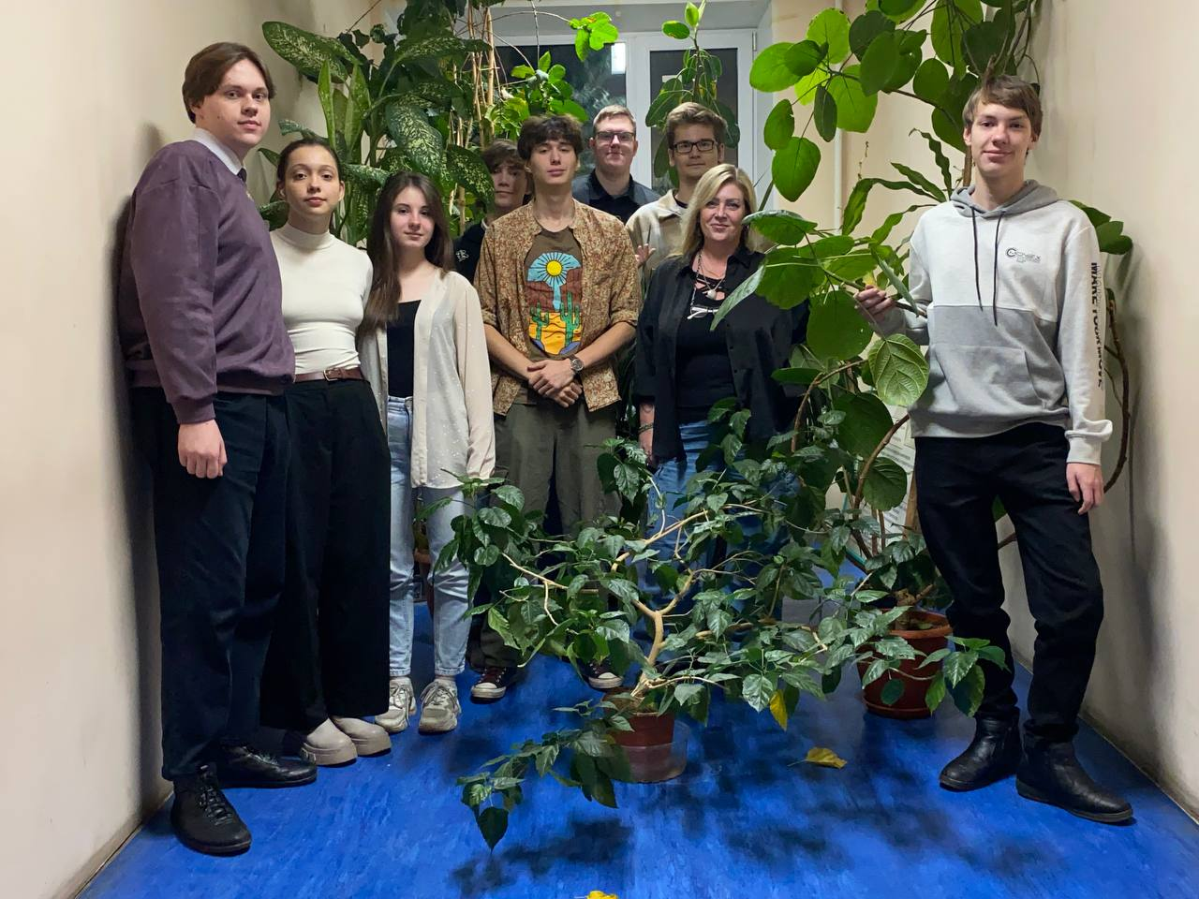

Slide 26
Спасибо за внимание

